Slide 1
Enterprise ship

Slide 2
กลุ่มที่ 21 เบสิค
สมาชิก
สมาชิก 593021486-6 นาย ปวรุตม์ พุทธทองศรี
593021478-5 นาย ณัฐนนท์ พลอยหวังบุญ
593020975-6 นาย ศุภโชค กัญญพันธ์
593020961-7 นาย พัทธกานต์ รัตนาไลย

Slide 3

เนื้อเรื่อง : กลุ่มเอ็นเตอร์ไพรส์จะเข้าวาร์ป แต่ดันเจออุปสรรค

Slide 4
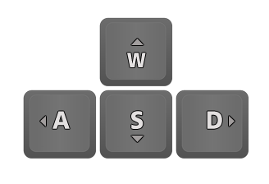

การควบคุม

Slide 5
Gameplay
Actions
- Move
Gameplay
- Kill enemy/target

Slide 6
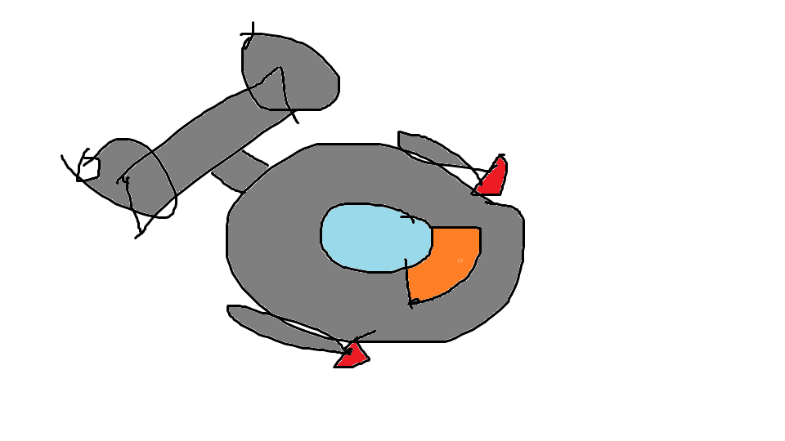
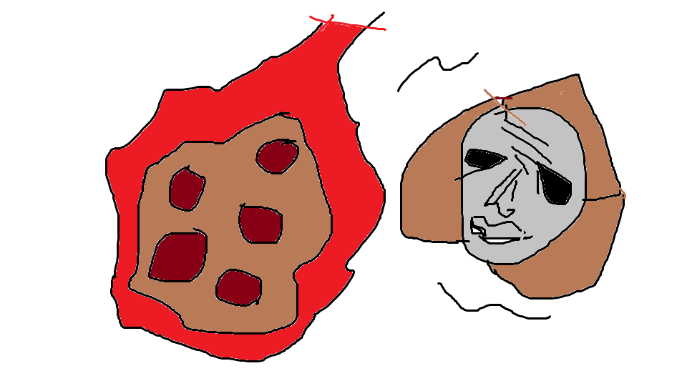
Concept art

Slide 7
Thank you

